Slide 1
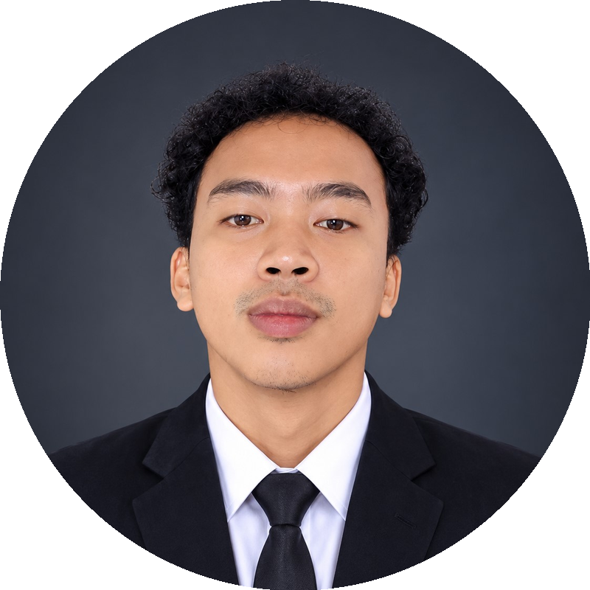
AVAILABLE FOR FREELANCE & COLLABORATION
Muhammad Ulul Albab
Fullstack & AI Application Developer
Perpaduan ketelitian analisis farmasi & rekayasa perangkat lunak modern

Slide 2
PROFIL PROFESIONAL
Tentang Saya & Latar Belakang Analitis
⚗
Pendidikan & Fondasi Eksakta
⚙
Transisi ke Software Engineering
Universitas Pakuan — Program Studi Farmasi
Latar belakang Farmasi membentuk ketelitian tinggi, logika eksploratif, serta pola pikir analitis eksakta yang kuat dalam memecahkan masalah kompleks.
• Fokus pada pembentukan arsitektur sistem yang bersih, efisien, dan siap pakai di lingkungan cloud.
• Menguasai pemecahan masalah teknis end-to-end: dari profil memori PyTorch/Docker hingga optimasi database.
• Komitmen pada pembelajaran berkelanjutan tanpa ragu menghadapi tantangan teknologi baru.

Slide 3
TECHNICAL STACK
Keahlian & Ekosistem Teknologi
▣
Frontend & Mobile
React, React Native, Expo SDK 54, Tailwind CSS, Vite, HTML/JS
▢
Backend & API
FastAPI (Python), Laravel 11 (PHP), Node.js/Express, Firebase
◈
AI & Data Intelligence
Gemini RAG API, PyTorch, SentenceTransformers, pgvector
◉
Database & Cloud
PostgreSQL, MySQL, Firebase Firestore, SQLite, Docker, Vercel

Slide 4
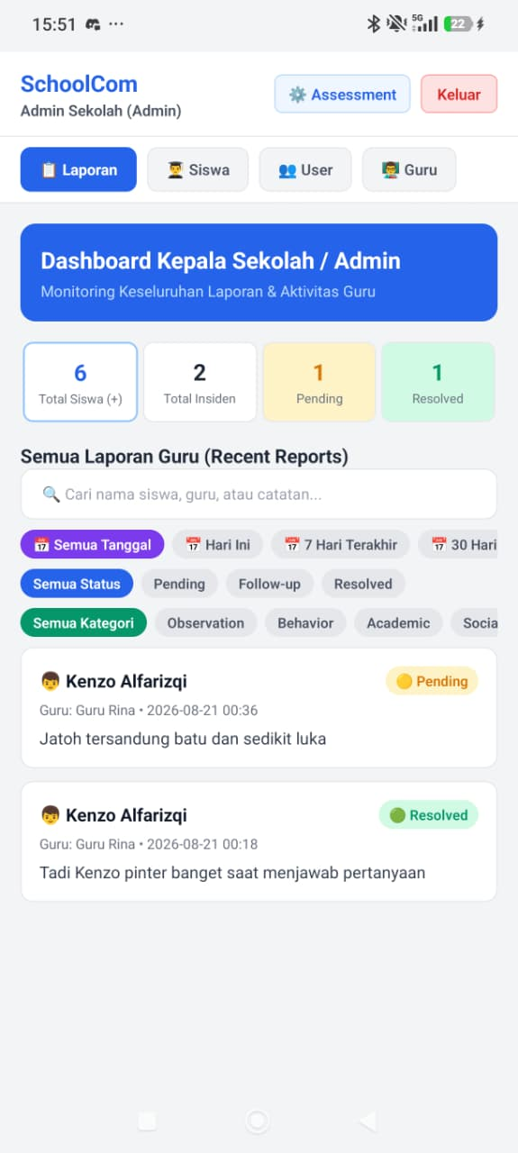
FEATURED ENTERPRISE & MOBILE PROJECT
SchoolCom — School Management & Communication System
⌗
Sistem Pengelolaan & Komunikasi Sekolah Terpadu 3 Peran (Android & Web)
Tech Stack: React Native (Expo SDK 54), Firebase Firestore/Auth, React, Vite, Tailwind CSS v4, Vercel
✓ Role-Based Architecture (RBAC): Tiga antarmuka terpisah khusus untuk Admin Sekolah, Guru Kelas, dan Orang Tua.
✓ Module Auditability: 40 modul teraudit mencakup presensi harian batch, penginputan nilai rapor, & rekapitulasi.
✓ Parent-Child Scoping: Transparansi pemantauan kehadiran dan catatan insiden/perilaku siswa secara aman.
✓ Landing Page & Conversion: Landing page khusus Vercel terintegrasi ke WhatsApp untuk permintaan demo.

Slide 5
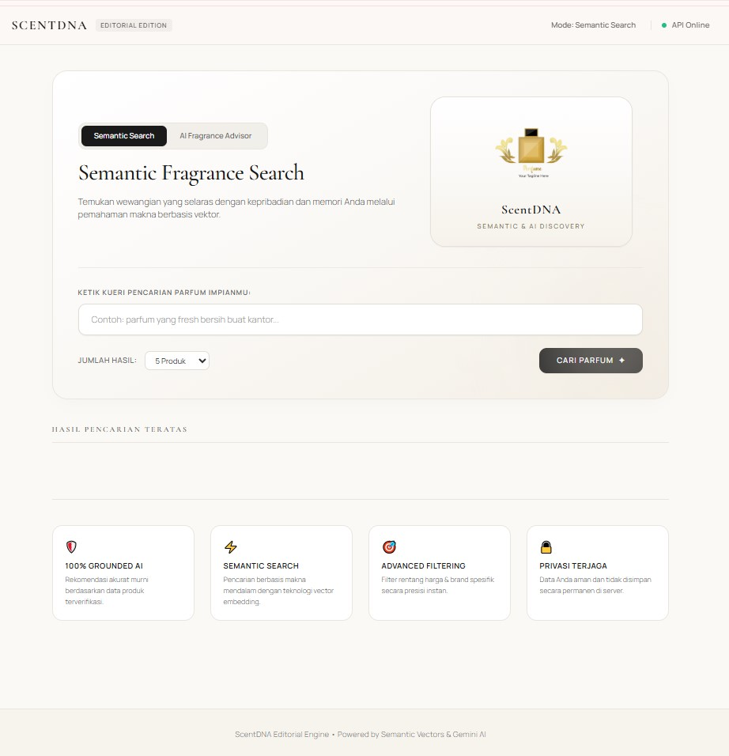
FEATURED AI PROJECT
ScentDNA — AI Fragrance Discovery Engine
⚙
Mesin Rekomendasi Aroma Vector Search & RAG AI (Dockerized)
Tech Stack: FastAPI (Python), PyTorch, SentenceTransformers, pgvector (PostgreSQL), Docker, Gemini 2.5 Flash API
✓ Semantic Vector Search: Menggunakan pembacaan kemiripan kosinus (<=>) berbasis pgvector PostgreSQL.
✓ RAG Gemini Consultant: Rekomendasi kontekstual terstruktur dari hasil pencarian vektor produk.
✓ Singleton Pattern (Dependency Injection): Restrukturisasi lifespan FastAPI untuk hemat alokasi RAM.
✓ Memory Hardening: Optimasi PyTorch CPU single-threading & garbage collection aktif untuk stabilitas cloud deployment.

Slide 6
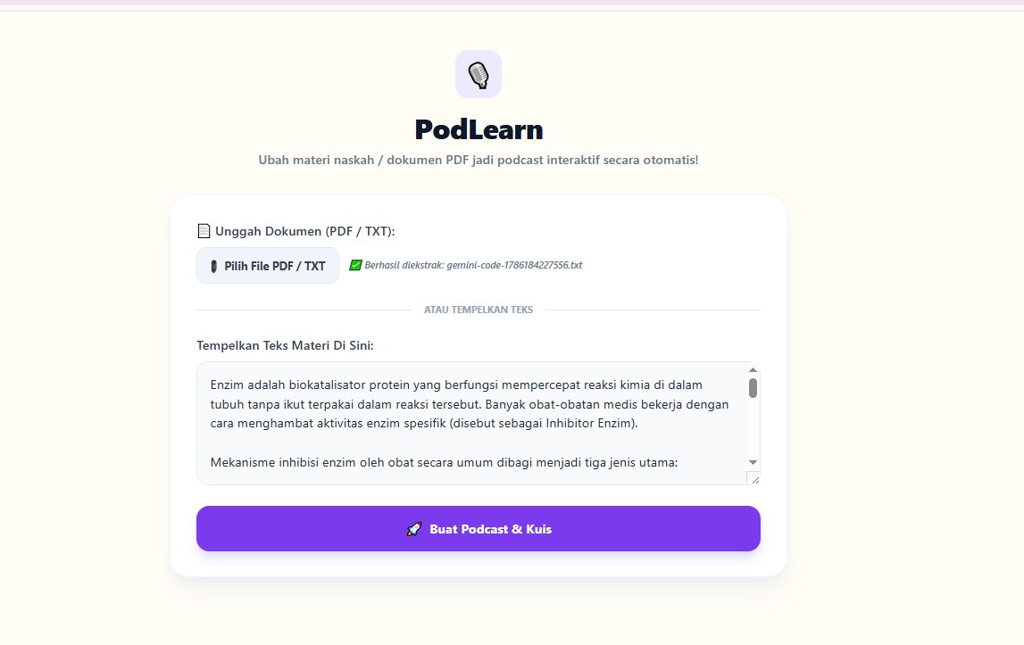
FEATURED AI PROJECTS
AI Solutions: PodLearn AI & Telegram Assistant
♫
PodLearn AI — Podcast & Quiz
✈
Telegram AI Assistant (Live 24/7)
Bot Telegram personal cerdas yang aktif 24/7 di cloud server tanpa henti.
✓ Model LLM Llama-3.3 70B via Groq API.
✓ Respon cerdas multibahasa real-time.
✓ System prompt kustom untuk persona unik.
✓ Deployed 24/7 di Railway Cloud.
✓ Integrasi Gemini AI untuk naskah dialog.
✓ Microsoft Edge Neural TTS multi-suara.
✓ FFmpeg Concat untuk penggabungan audio.
✓ Generator 10 kuis evaluasi interaktif.

Slide 7
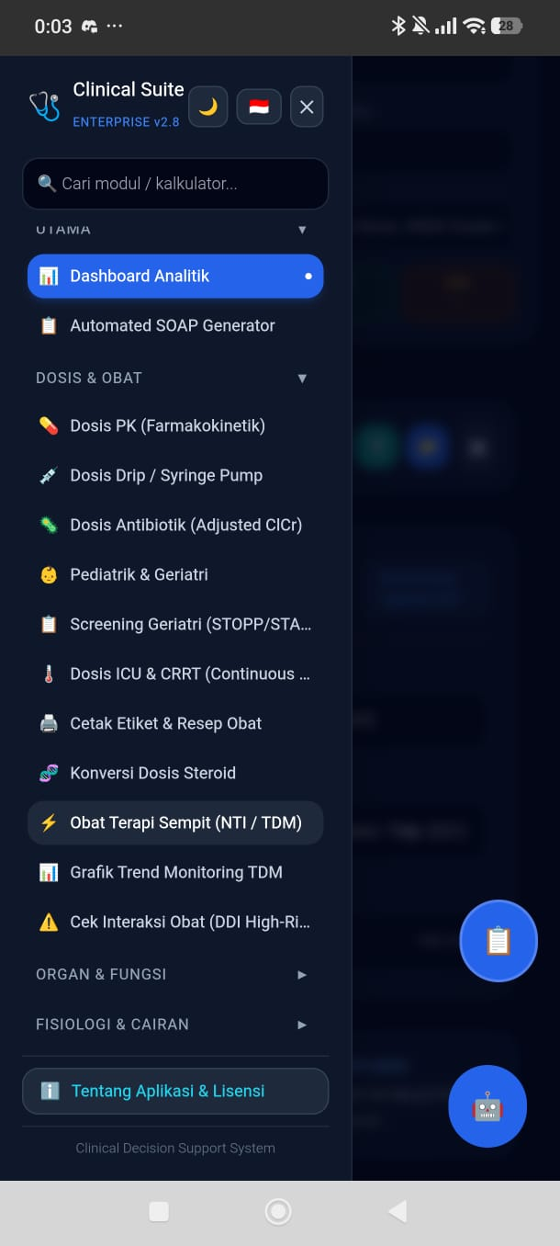
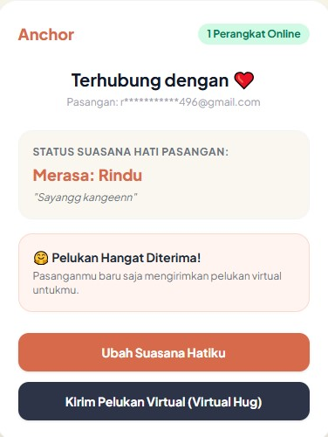
FUNCTIONAL SYSTEMS
Mobile & Web Dashboard Systems
❤
LDR Anchor (React Native App)
⚕
Clinical Suite Dashboard
✓ Aplikasi mobile Android khusus pasangan jarak jauh (LDR).
✓ Fitur Mood sharing real-time & pelukan virtual interaktif.
✓ Integrasi FCM V1 Push Notification via Expo.
✓ Firebase Firestore & Auth backend integration.
✓ Sistem rekapitulasi data medis & manajemen klinis.
✓ Kalkulator parameter medis fungsional otomatis.
✓ Antarmuka bersih & presisi tinggi berbasis Tailwind.
✓ Dirancang khusus untuk efisiensi operasional medis.

Slide 8
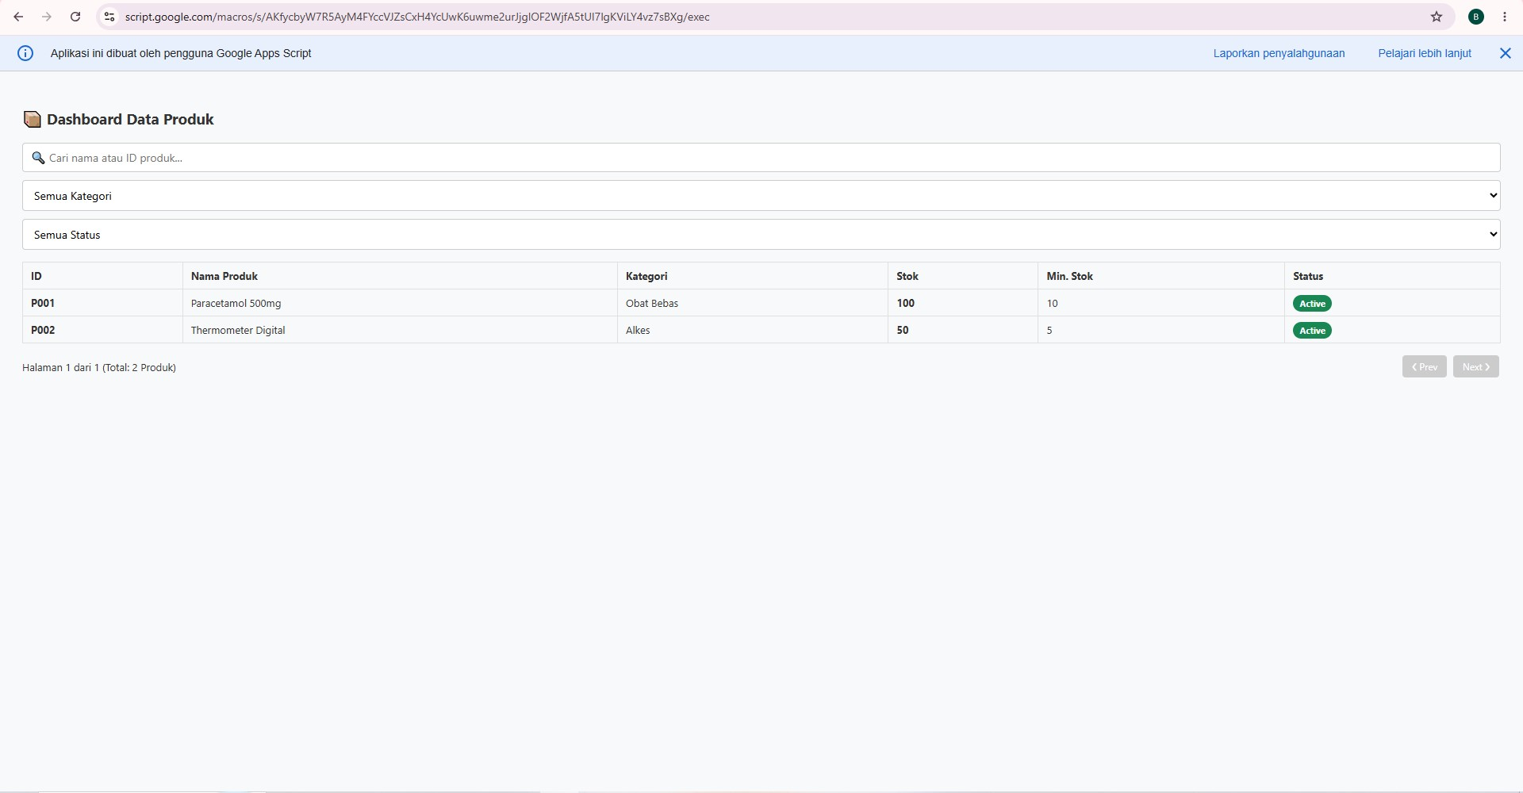
WEB APPLICATIONS
Enterprise Serverless & Laravel Systems
☁
Cloud Inventory System (Serverless)
⌘
Domain Explorer (Laravel 11)
✓ Aplikasi manajemen domain berbasis Laravel 11.
✓ Arsitektur MVC bersih dengan Blade views.
✓ Penggunaan SQLite database untuk performa ringan.
✓ Database Migrations & Seeders otomatis.
✓ Sistem inventaris berbasis Google Apps Script.
✓ Concurrency Protection via LockService.
✓ Role-Based Access Control (RBAC) & Anti-XSS.
✓ Audit Trail log & snapshot auto-backup ke Drive.

Slide 9
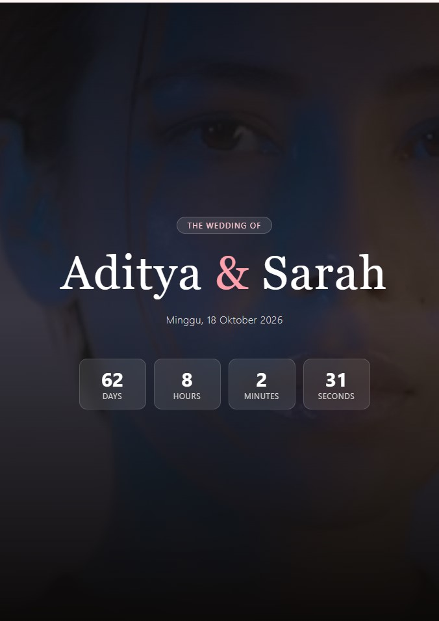
UNDANGAN DIGITAL
LUME — Wedding Invitation
♡
Jasa Pembuatan Undangan Digital Pernikahan
Layanan custom undangan pernikahan digital yang bisa dibagikan lewat link pribadi.
✓ Countdown Pernikahan Real-Time: hitung mundur hari, jam, menit, & detik menuju hari-H.
✓ Desain Hero Elegan: foto pasangan dengan overlay gelap & tipografi serif premium.
✓ Custom Nama & Tanggal: setiap undangan dipersonalisasi sesuai identitas pasangan.
✓ Dibagikan via Link Pribadi: mudah disebar lewat WhatsApp maupun media sosial.

Slide 10
Mari Berkolaborasi!
Terbuka untuk proyek freelance, pengembangan sistem kustom, maupun posisi software engineer.
WhatsApp : +62 895-4147-81707
Email : ulula2812@gmail.com
Portofolio : ulul-portofolio-3odd.vercel.app
Lokasi : Bogor, Jawa Barat, Indonesia

